Slide 1
Презентация
« Погибнуть, но сохранить себя как личность».
Борис Леонидович Пастернак «Доктор Живаго».
Выполнила учитель литературы
Колесник Е .И.-МОУ ПСОШ№2.
Г.Первомайск -2011.

Slide 2
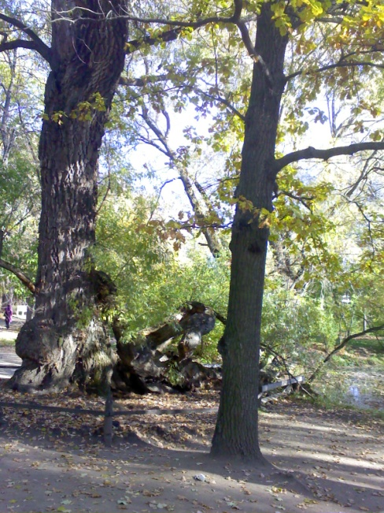
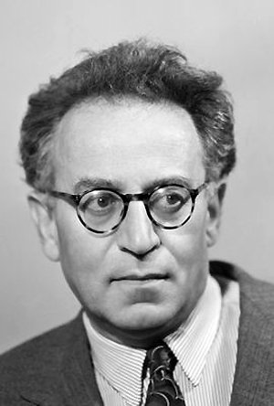
В. Гроссман
Я всегда презирал людей, которые слишком заботятся о том, чтобы быть сытыми.

Slide 3
Великий Горький
Есть что-то жестокое и единственно правильное в стремлении человека бороться. И счастье, когда эта борьба не за кусок хлеба, не за право жить и выживать, а за свою душу, за свое право быть человеком. Это единственное, из-за чего стоит жить, бороться и умереть, до последней минуты оставаясь верным самому себе, своим принципам и своему человеческому достоинству. И скажут тогда сто великих классиков: “Вот он, наш герой! Вот она, уникальность человеческой души!” Скажут и возьмутся за перо, и появится в литературе еще один новый герой, а за ним еще один и еще... Каждый будет чуточку новым, немножко традиционным, например герой начала XX века.

Slide 4
Начало века... Что такое начало века? Время, когда “нужда и бездействие обострились, вследствие чего резко повысилась активность народных масс”? Нет, это еще не есть главная причина появления нового героя XX века. Да, произошел разлом, появились слабый интеллигент и сильный рабочий. Юрий Живаго и ночлежка на самом дне жизни. Но разве не пытались люди, разделенные, сословными барьерами, найти себя в этом сумбурном времени? Пытались ведь! Актер искал лечебницу, Пепел — счастье, Лука — веру, Сатин — правду... Каждый ставил перед собой цель.

Slide 5
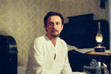
Однажды любой человек ставит перед собой цель и уже от него зависит, станет ли эта цель смыслом его жизни или это так, минутное желание. Цель существует всегда, часто она становится единственной и конечной, без нее нет жизни, и борьба за нее есть борьба за жизнь. Есть что-то обидное и несправедливое в революции, наверное потому, что она заставила бороться с особой силой и жестокостью. Она вышвырнула из своих фанатичных рядов наивного доктора по фамилии Живаго.

Slide 6
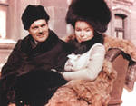
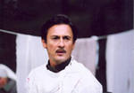
“Маленьким мальчиком он застал еще то время, когда именем, которое он носил, называлось множество различнейших вещей. Была мануфактура Живаго, бани Живаго, дома Живаго, способ завязывания и закапывании галстука булавкой Живаго, даже какой-то сладкий пирог круглой формы, вроде ромовой бабы, под названием Живаго. Вдруг все это разлетелось. Они обеднели”. Осталось лишь одно сокровище: бесценная душа Живаго. За это революция поставила его перед выбором: стань жестоким или погибай. Но разве мог хрупкий, добрый Живаго стать жестоким? И вдруг, в один день, стать совсем-совсем другим, забыть об умении мечтать, писать стихи...

Slide 7
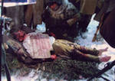
Нет, он сделал другой окончательный выбор, прозвучавший как приговор: он решил остаться в своем времени, в то время как новая жизнь несла всех куда-то дальше, в новые измерения, не поддающиеся законам космоса. Он решил погибнуть, но сохранить себя как личность. В этом и есть смысл его борьбы: желание сохранить себя. Жизнь через смерть. Очень трудно знать, что умрешь, и продолжать жить. А Живаго знал, что умрет.

Slide 8
Мело, мело по всей земле Во все пределы, Свеча горела на столе, Свеча горела. Как летом роем мошкара Летит на пламя, Сметались хлопья со двора К оконной раме.

Slide 9
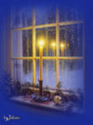
Слетались к Юрию Живаго те, кто еще сомневался в правильности своего выбора. Слетались за поддержкой, за частицей той твердости, которой обладал он в своих убеждениях. И уходили от него тихие и молчаливые. Тоня, Лара, Гордон... Наверное, не убежденные, но пораженные его доводами. Они знали, что он умрет. Тогда уже знали.
А он сделал проще: он перестал думать о том, что он другой, что ему суждено бороться, а потом куда-то уйти, “не обращая внимания на окрики” прорваться сквозь толчею, ступить со ступеньки стоящего трамвая на мостовую, сделать шаг, другой, третий, рухнуть на камни и больше не вставать”.

Slide 10
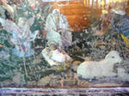
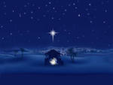
Он перестал думать о будущем и попытался прожить отпущенное ему время так, как хотел бы жить всегда. И загорелось ярче пламя свечи, окрепла душа в своей вере, и воссияла на небе новая звезда (не могла не восстать). Стала она ориентиром блуждающим впотьмах душам. Люди называли ее Рождественской,
потому как когда-то, неведомая перед тем, застенчивей плошки В оконце сторожки Мерцала звезда по пути в Вифлеем. Она пламенела, как стог, в стороне От неба и Бога, Как отблеск поджога, Как хутор в огне и пожар на гумне. Она возвышалась горящей скирдой Соломы и сева Средь целой вселенной, Встревоженной этою новой звездой.

Slide 11
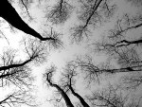
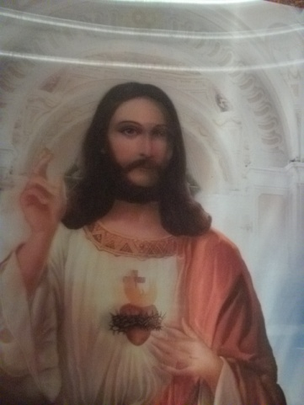
Осветила она рождение младенца Иисуса. Но это было раньше, а теперь светила она другому человеку — Юрию Живаго. Вела его вперед, уверенного и свободного, а потом кто-то назвал пройденный под этой звездой путь — борьбой за жизнь.

